Slide 1
BÁO CÁO CUỐI KÌ Phân tích dữ liệu bằng Python/R
K18406C – Nhóm 2

Slide 2
01
Hồi quy tuyến tính đơn biến

Slide 3
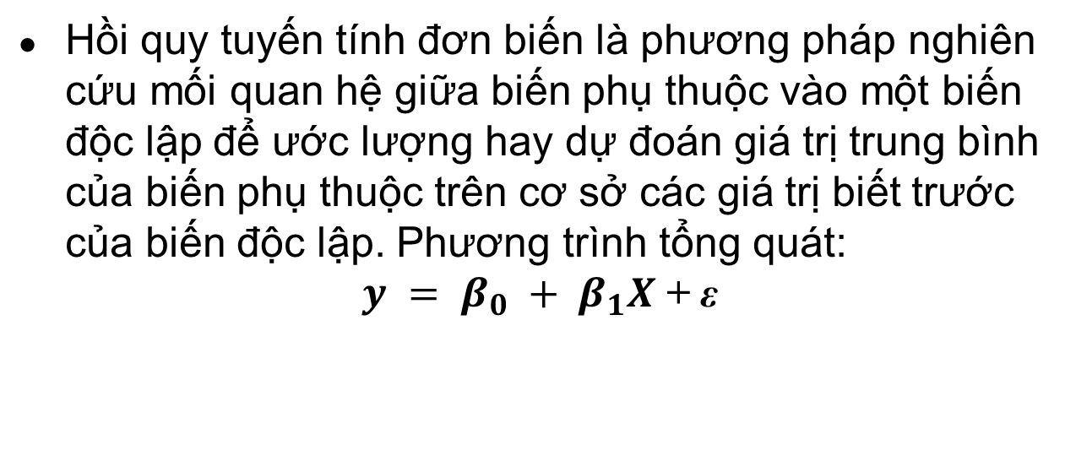
Khái niệm – Hồi quy tuyến tính đơn biến
Hồi quy tuyến tính đơn biến là phương pháp nghiên cứu mối quan hệ giữa biến phụ thuộc vào một biến độc lập để ước lượng hay dự đoán giá trị trung bình của biến phụ thuộc trên cơ sở các giá trị biết trước của biến độc lập. Phương trình tổng quát:
$y = β_{0} + β_{1}X$ + ε

Slide 4
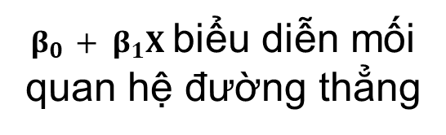
Khái niệm – Hồi quy tuyến tính đơn biến
Mô hình hồi quy bao gồm hai thành phần:
Phần xác định
Phần sai số ngẫu nhiên
$β_{0} + β_{1}X$ biểu diễn mối quan hệ đường thẳng
ε thể hiện giá trị của các yếu tố khác không thể nghiên cứu hết

Slide 5
Thực nghiệm - Giới thiệu bộ dữ liệu
Bộ dữ liệu “Salary_Data.csv” miêu tả lương của nhân viên dựa trên số năm kinh nghiệm của họ
Dữ liệu được lấy từ website của Kaggle
Bộ dữ liệu gồm 30 dòng với 2 thuộc tính: YearsExperience và Salary

Slide 6
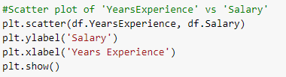
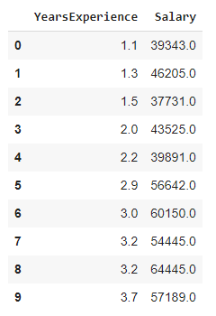
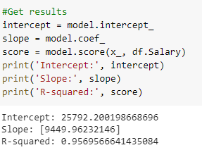
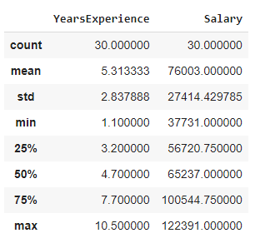
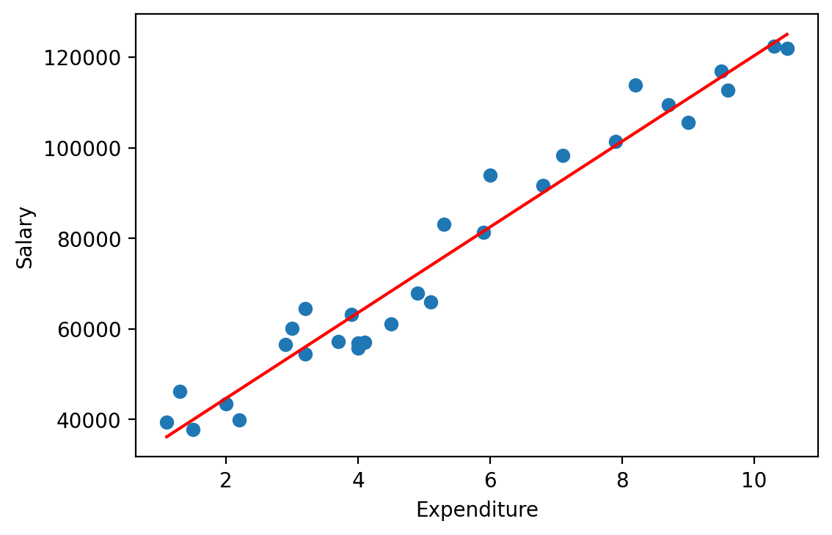
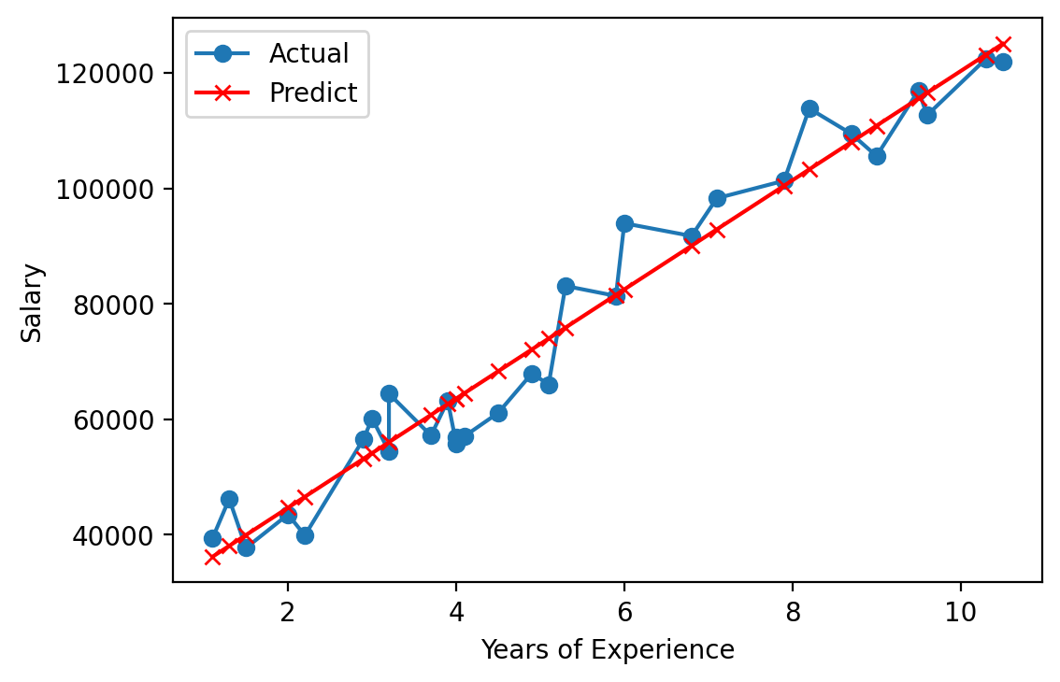
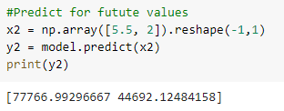
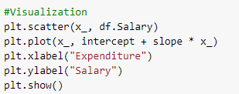
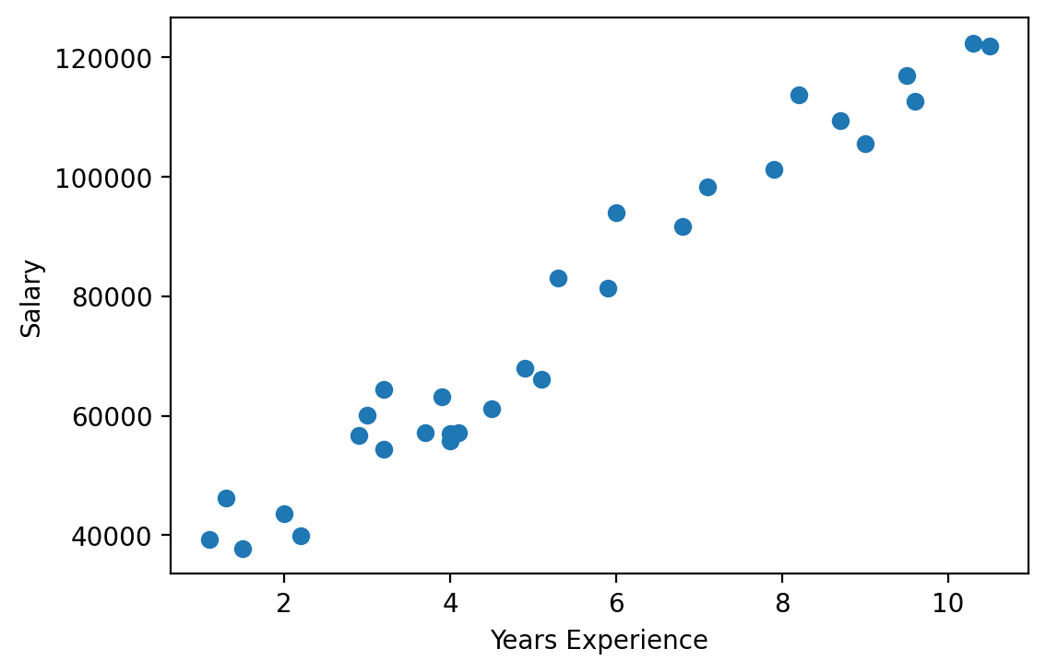
Thực nghiệm Python
PTHQ: Salary = 25792.20 + 9449.96 * YearsExperience
Các dòng đầu tiên của bộ dữ liệu
Các giá trị thống kê

Slide 7
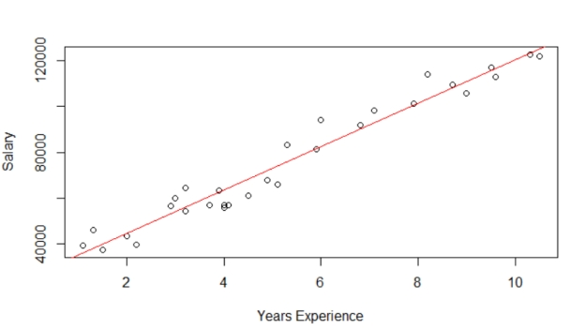
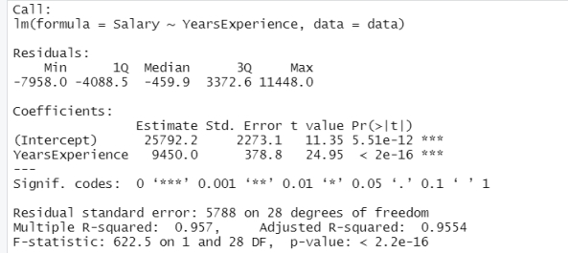
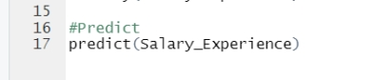
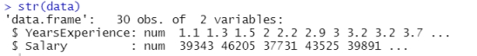
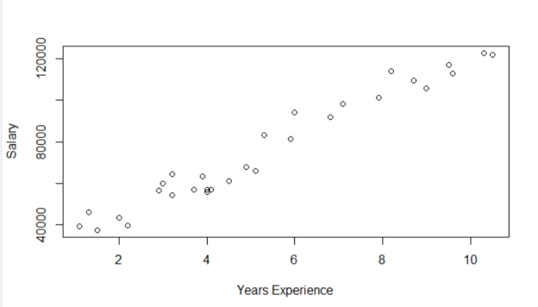
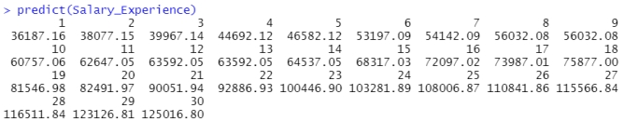
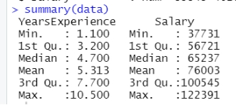
Thực nghiệm R
PTHQ: Salary = 25792.2 + 9450.0 * YearsExperience

Slide 8
02
Hồi quy tuyến tính đa biến

Slide 9
Khái niệm – Hồi quy tuyến tính đơn biến
Hồi quy tuyến tính đa biến là phương pháp nghiên cứu mối quan hệ giữa biến mục tiêu (biến phụ thuộc) với nhiều hơn 2 biến độc lập (biến đầu vào). Mô hình tổng quan với Y là biến phụ thuộc và những biến độc lập X₁, X₂, X₃,…,X_{n}

Slide 10
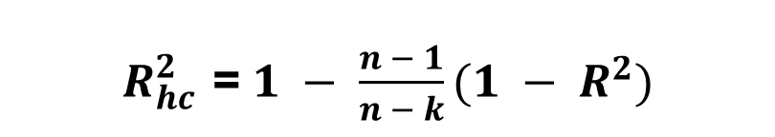

Khái niệm – R bình phương
R bình phương
R bình phương hiệu chỉnh
Biểu thị tỷ lệ biến thiên của biến phụ thuộc do tổng mức biến thiên của các biến giải thích gây ra
Một hệ số được sử dụng để hạn chế những nhược điểm của R bình phương
$R^{2}$ = $\frac{1 − RSS}{TSS}$
$R_{hc}^{2}$ = $1 − \frac{n − 1}{n − k}(1 − R^{2})$

Slide 11
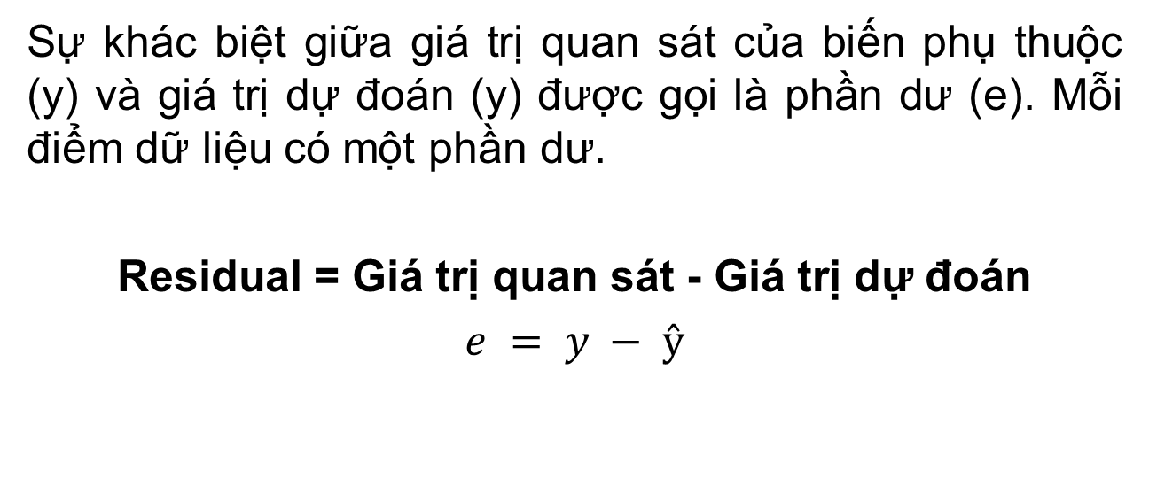
Khái niệm – Phần dư (Residual)
Sự khác biệt giữa giá trị quan sát của biến phụ thuộc (y) và giá trị dự đoán (y) được gọi là phần dư (e). Mỗi điểm dữ liệu có một phần dư.
Residual = Giá trị quan sát - Giá trị dự đoán
$$e = y − ŷ$$

Slide 12
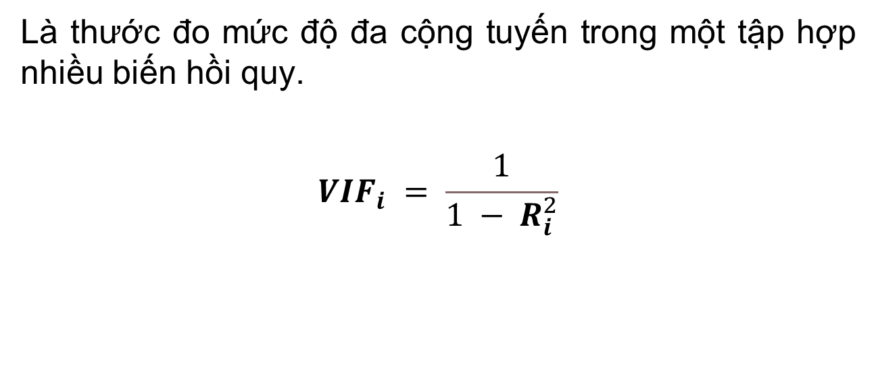
Khái niệm – Variance Inflation Factor (VIF)
Là thước đo mức độ đa cộng tuyến trong một tập hợp nhiều biến hồi quy.
$${VIF}_{i} = \frac{1}{1 − R_{i}^{2}}$$

Slide 13
Thực nghiệm – Giới thiệu bộ dữ liệu
Tên bộ dữ liệu: Automobile Dataset
Nội dung: chứa thông tin về giá bán và thông số kỹ thuật các mẫu xe hơi trên thị trường Mỹ do công ty Geekly Auto thu thập
Nguồn: UCI Machine Learning Repository
Bài toán đặt ra: Dự đoán giá xe

Slide 14
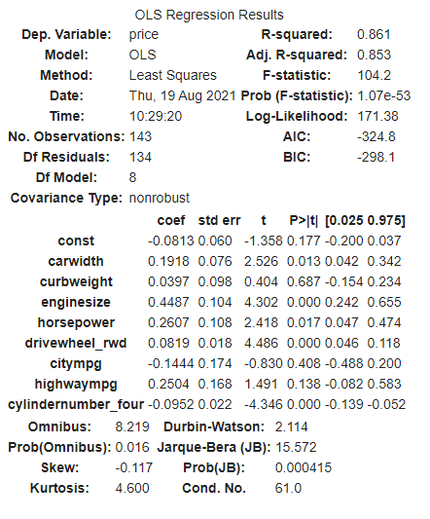
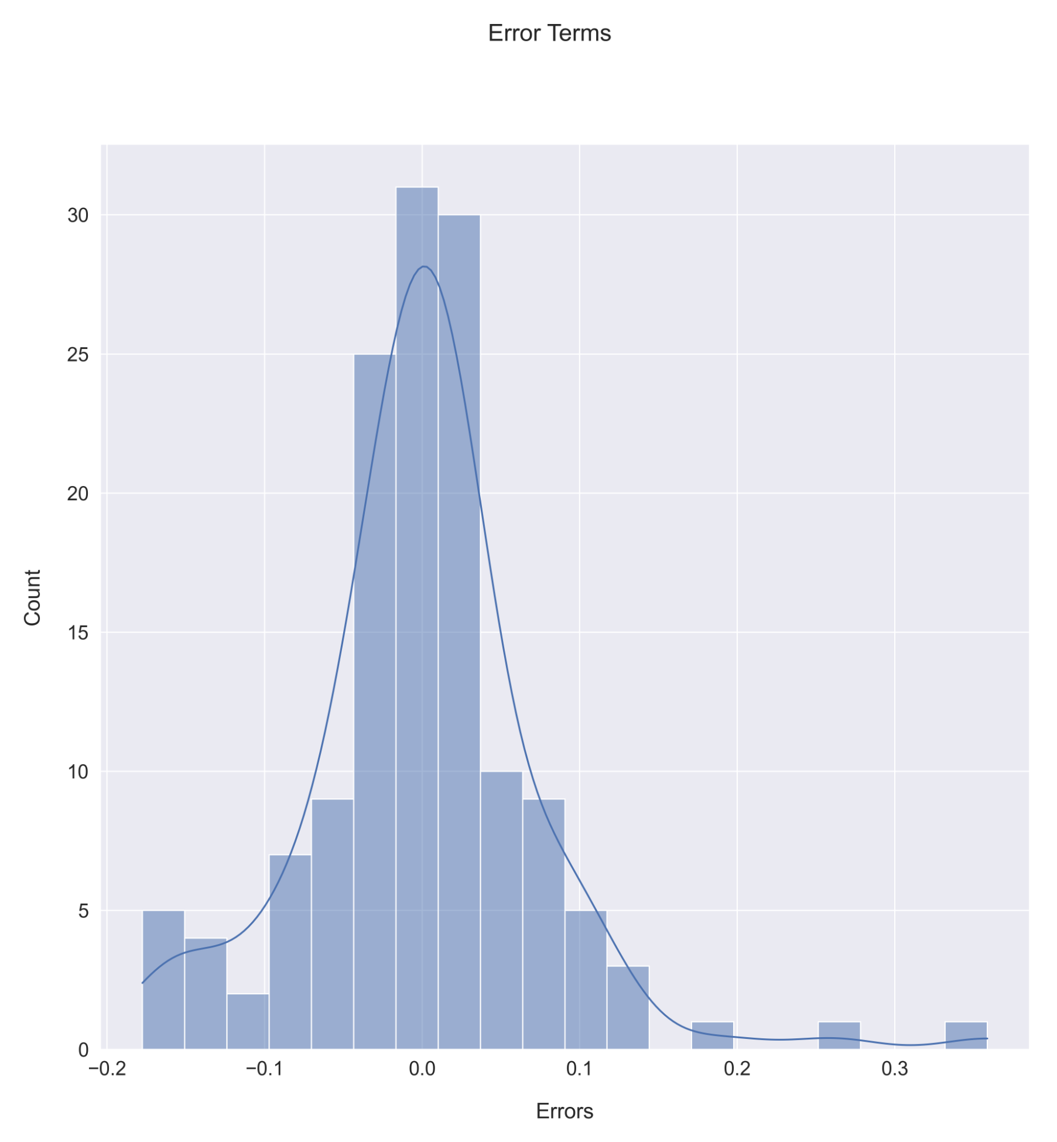
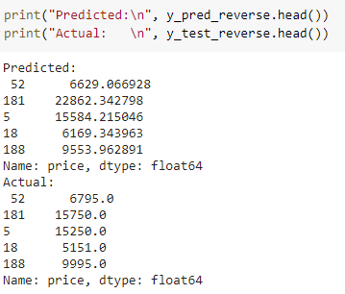
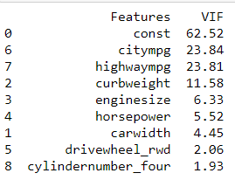
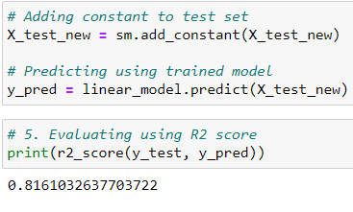
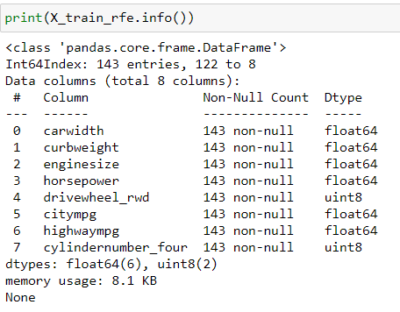
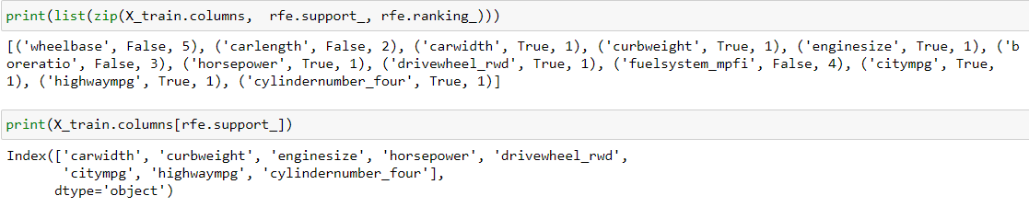
Thực nghiệm Python

Slide 15
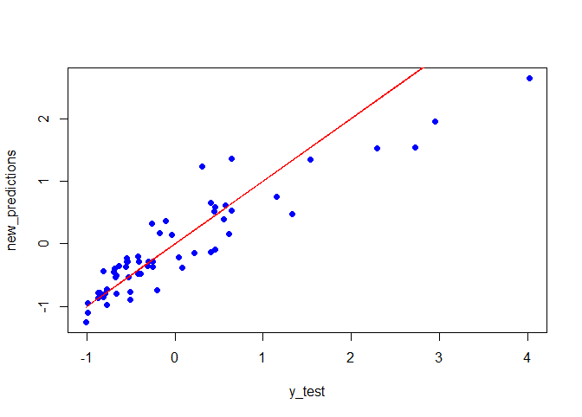
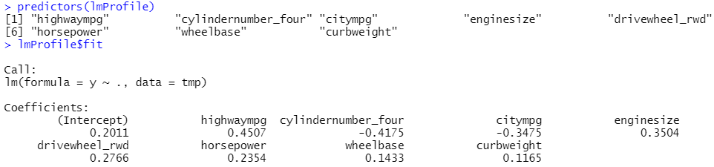
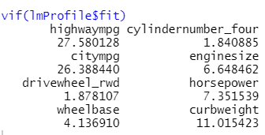
Thực nghiệm R

Slide 16
03
Hồi quy Logistic đơn biến

Slide 17
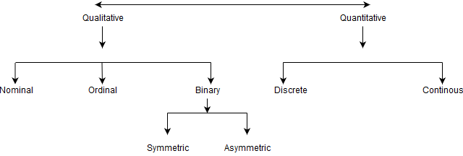
Khái niệm – Biến
Biến (hay dữ liệu) thường có 2 dạng chính là định tính (qualitative/categorical variable), định lượng (quantitative/numerical variable), và biến nhị phân (binary variable).

Slide 18
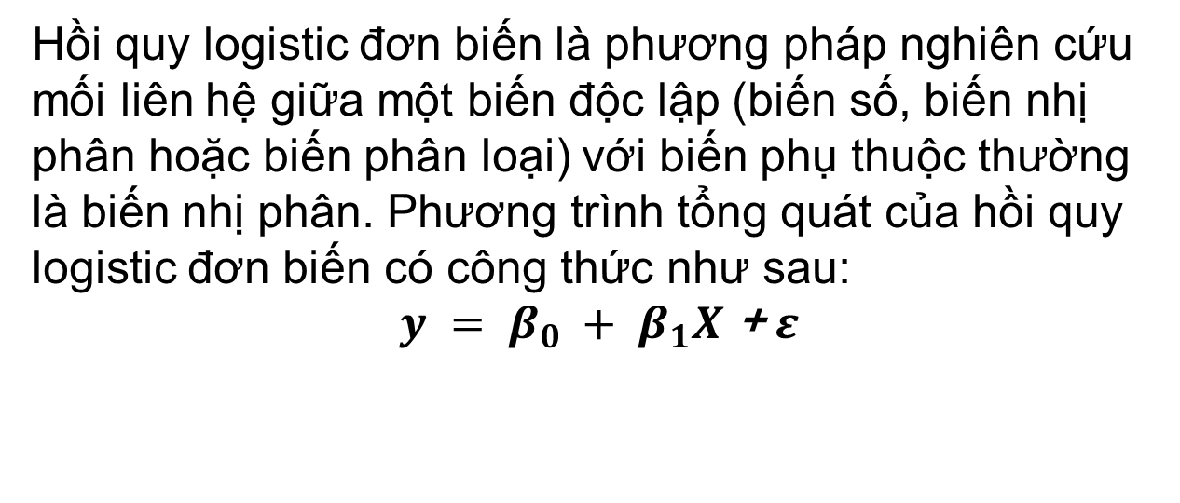
Khái niệm – Hồi quy Logistic đơn biến
Hồi quy logistic đơn biến là phương pháp nghiên cứu mối liên hệ giữa một biến độc lập (biến số, biến nhị phân hoặc biến phân loại) với biến phụ thuộc thường là biến nhị phân. Phương trình tổng quát của hồi quy logistic đơn biến có công thức như sau:
$y = β_{0} + β_{1}X$ + ε

Slide 19
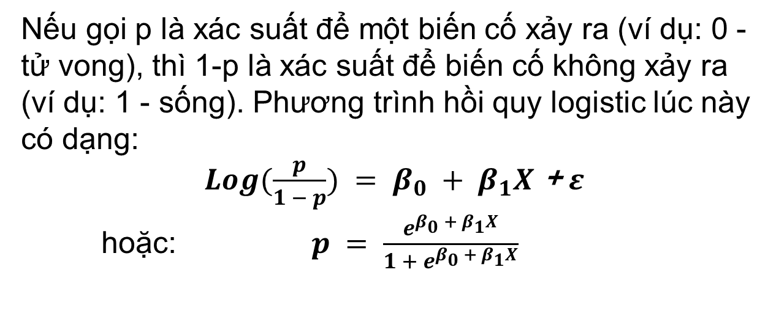
Khái niệm – Hồi quy Logistic đơn biến
Nếu gọi p là xác suất để một biến cố xảy ra (ví dụ: 0 - tử vong), thì 1-p là xác suất để biến cố không xảy ra (ví dụ: 1 - sống). Phương trình hồi quy logistic lúc này có dạng:
$Log(\frac{p}{1 − p}) = β_{0} + β_{1}X$ + ε
hoặc:$p = \frac{e^{β_{0} + β_{1}X}}{1 + e^{β_{0} + β_{1}X}}$

Slide 20
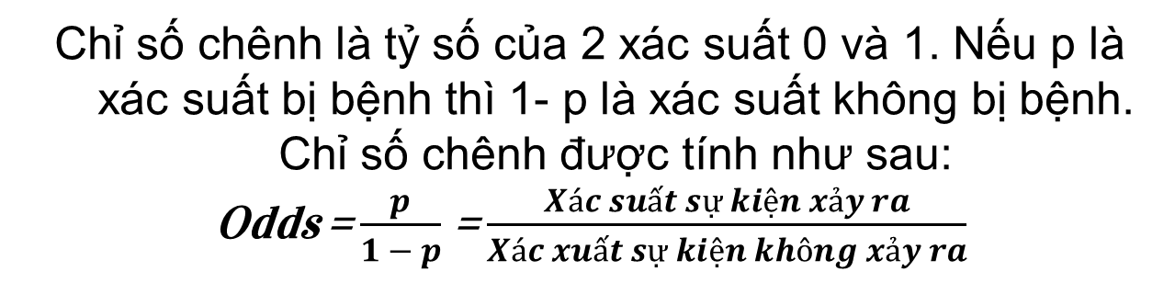
Khái niệm – Chỉ số chênh (Odds)
Chỉ số chênh là tỷ số của 2 xác suất 0 và 1. Nếu p là xác suất bị bệnh thì 1- p là xác suất không bị bệnh. Chỉ số chênh được tính như sau:
Odds = $\frac{p}{1 − p}$ = $\frac{Xác suất sự kiện xảy ra}{Xác xuất sự kiện không xảy ra}$
Odds > 1
Odds < 1
Odd = 0
Khả năng bị bệnh cao hơn khả năng không bị bệnh.
Khả năng bị bệnh thấp hơn khả năng không bị bệnh.
Khả năng bị bệnh bằng khả năng không bị bệnh.

Slide 21
Khái niệm – Tỷ số chênh (Odds ratio)
Tỷ số chênh (OR) là tỉ số của 2 Odds.
Odds ratio được dùng chủ yếu trong lĩnh vực thống kê mục đích để chuyển đổi giá trị xác suất trong khoảng (0; 1] thành những giá trị số thực nằm trong khoảng (- ∞, + ∞).

Slide 22
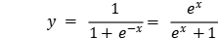
Khái niệm – Hàm Sigmoid
Hàm Sigmoid (Logistic) là một hàm số có dạng đường cong hình S (đường cong sigmoid):
Nếu y > 0.5: Phân loại nhãn là lớp 1
Nếu y < 0.5: Phân loại nhãn là lớp 0

Slide 23
Thực nghiệm – Giới thiệu bộ dữ liệu
Gồm 303 dòng (bệnh nhân).
Thông tin cá nhân và chỉ số xét nghiệm lâm sàng.
Tình trạng bị mắc bệnh tim mạch.
Trích từ bộ dữ liệu “Cleveland Heart Disease” tại UCI Machine Learning Repository.

Slide 24
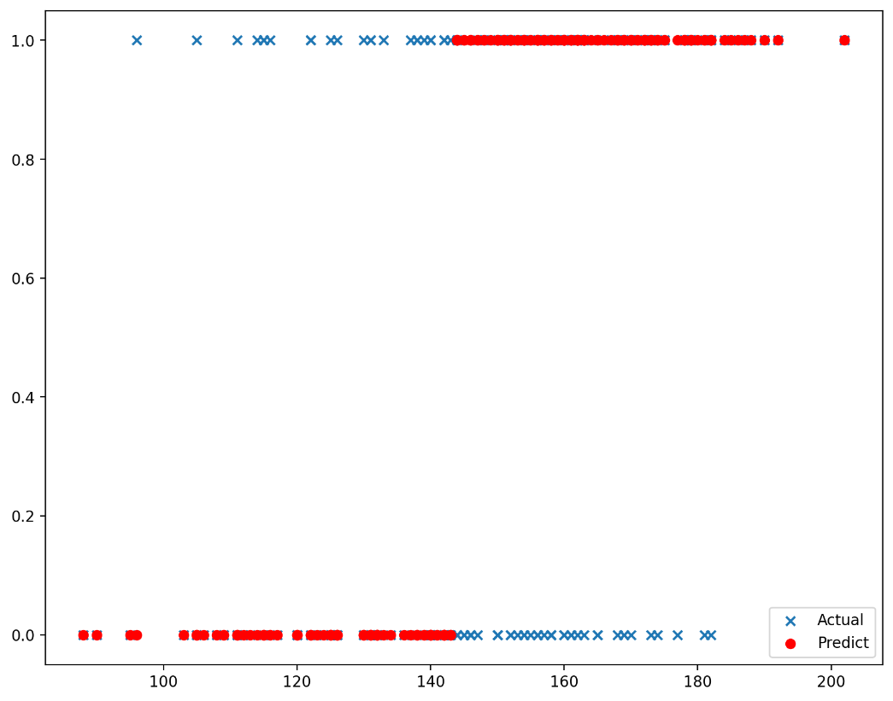
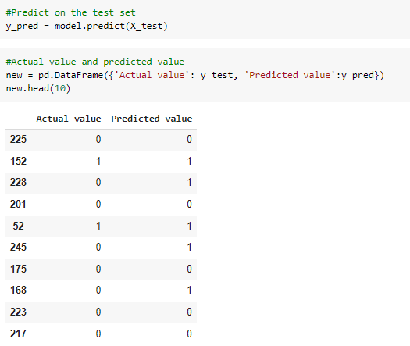
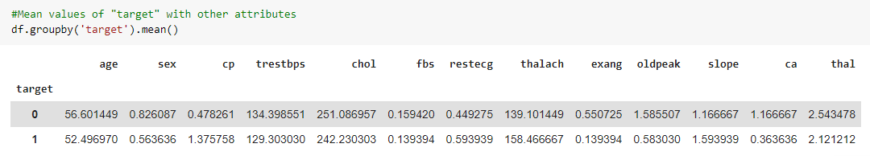
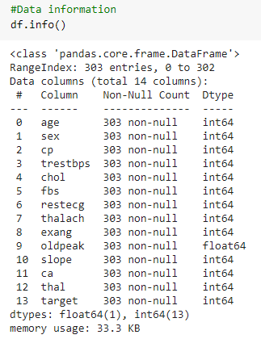
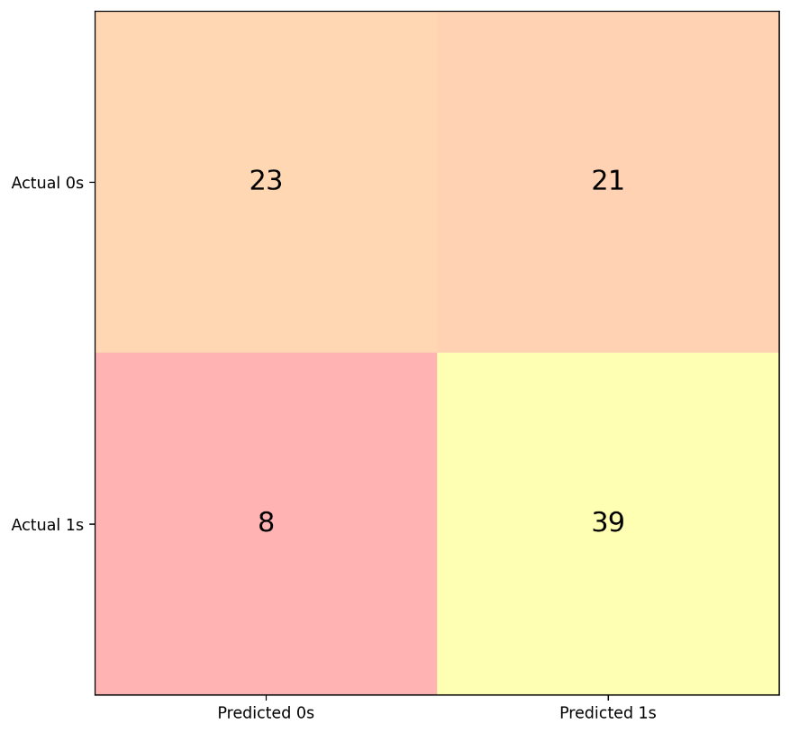
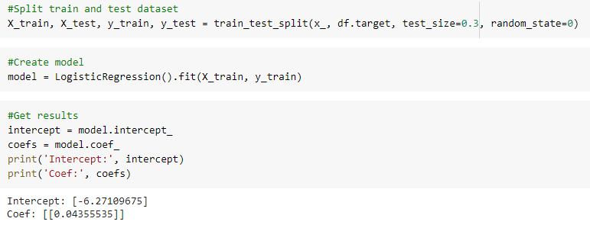
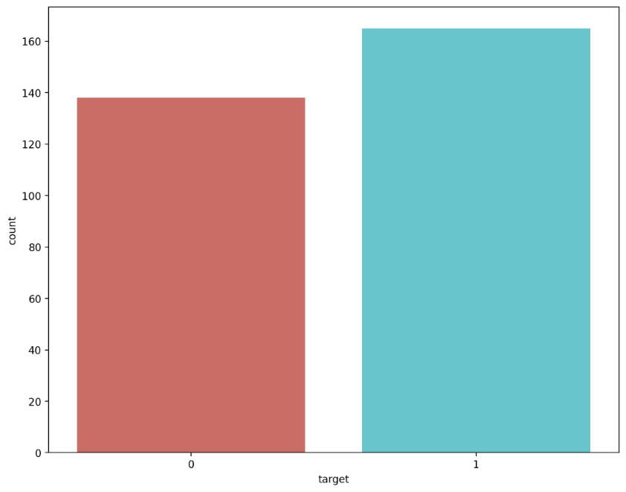
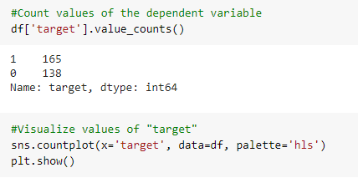
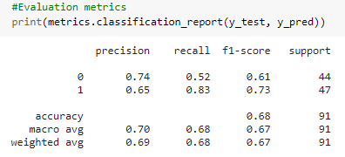
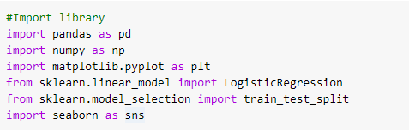
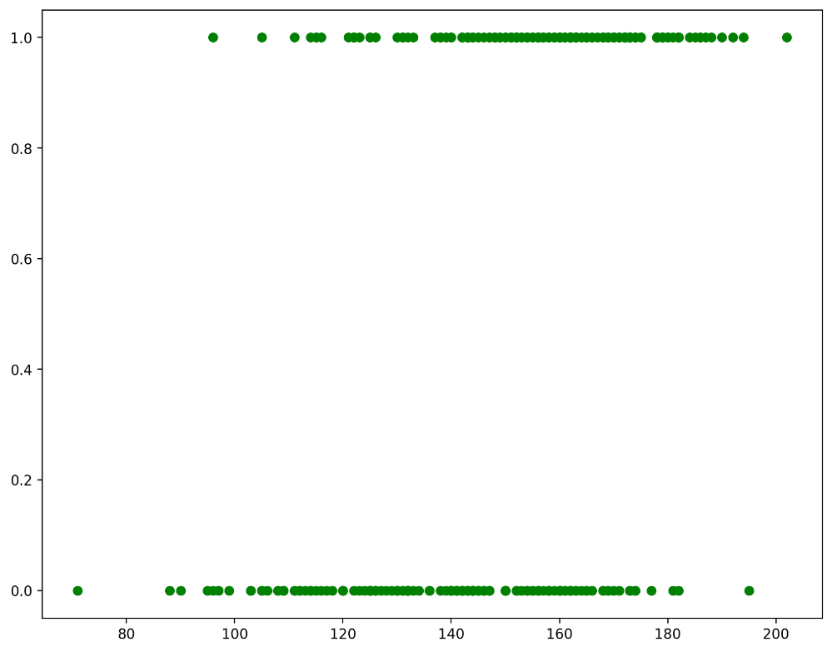
Thực nghiệm Python – Biến liên tục
Heart disease = – 6.27109675 + 0.04355535 * thalach

Slide 25

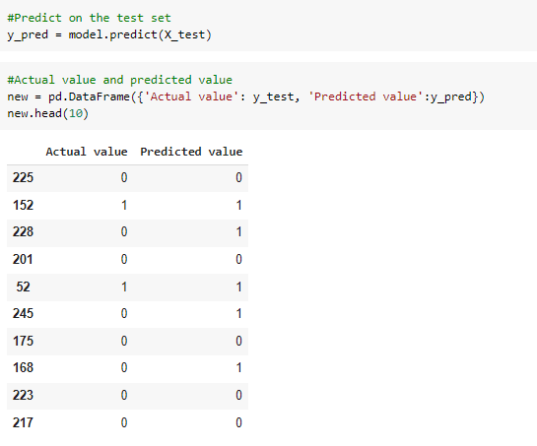
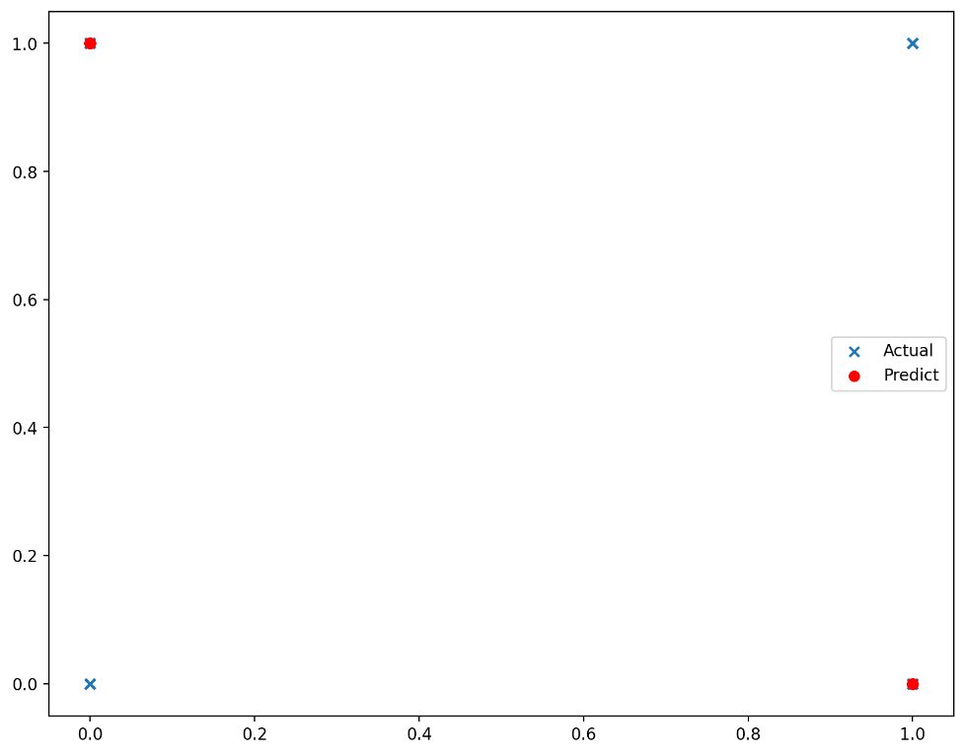
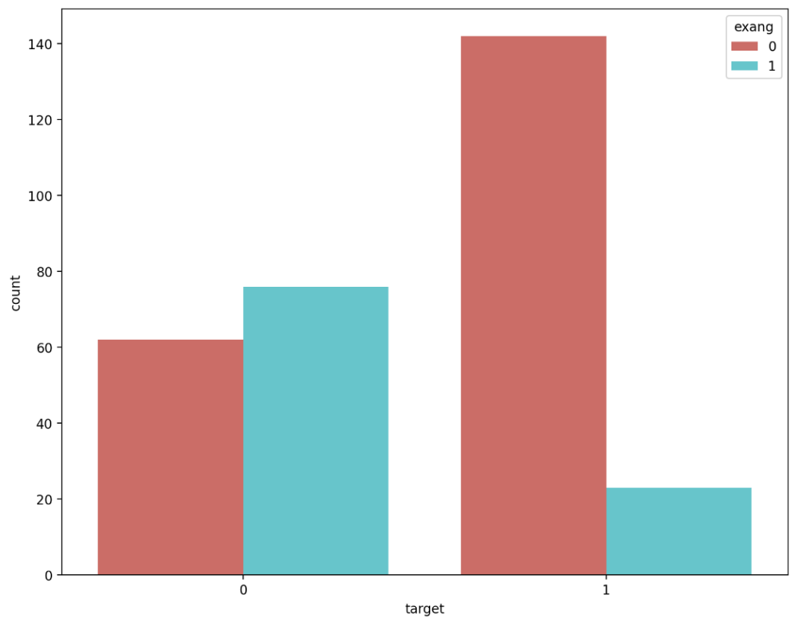



Thực nghiệm Python – Biến nhị phân
Heart disease = 0.87622878 – 1.86042193 * exang

Slide 26






Thực nghiệm Python – Biến thứ bậc
Hear disease = 2.71054627 – 1.07582551 * thal

Slide 27












Thực nghiệm R – Biến liên tục

Slide 28




Thực nghiệm R – Biến nhị phân

Slide 29




Thực nghiệm R – Biến thứ bậc

Slide 30
04
Hồi quy Logistic đa biến

Slide 31

Khái niệm – Hồi quy Logistic đơn biến
Tương tự như hồi quy logistic đơn biến, hồi quy logistic đa biến chỉ khác ở chỗ khi bộ dữ liệu có 1 biến phụ thuộc và yêu cầu phân tích trên nhiều biến độc lập khác nhau.
$$p = \frac{e^{β_{0} + β_{1}X_{1} + β_{2}X_{2} + ... . + β_{n}X_{n}}}{1 + e^{β_{0} + β_{1}X_{1} + β_{2}X_{2} + ... . + β_{n}X_{n}}}$$

Slide 32






Thực nghiệm Python – Biến liên tục
Heart disease = – 5.77981461 + 0.043742 * thalach – 0.002078* chol
Odds(1) = 0.00473; Odds(0) = 0.00312
Odds Ratio = 1.52

Slide 33





Thực nghiệm Python – Biến nhị phân
Heart disease = 0.955 – 1.8611 * exang – 0.4892 * fbs
Odds(1) = 0.25; Odds(0) = 2.6
Odds Ratio = 0.096

Slide 34





Thực nghiệm Python – Biến thứ bậc
Heart disease = 1.03214521 + 1.14903782 * slope – 1.05295546 * thal
Odds(1) = 1.12; Odds(0) = 1.03
Odd Ratio = 1.08

Slide 35







Thực nghiệm R – Biến liên tục

Slide 36


Thực nghiệm R – Biến nhị phân

Slide 37


Thực nghiệm R – Biến thứ bậc

Slide 38




Thực nghiệm R – Đánh giá

Slide 39
05
Dữ liệu chuỗi thời gian & mô hình ARIMA

Slide 40

Khái niệm – Dữ liệu chuỗi thời gian
Dữ liệu chuỗi thời gian có cấu trúc của một bảng dữ liệu thông thường, nhưng buộc phải có một cột thể hiện thời gian.
Chuỗi dừng là dữ liệu đã được tách ra khỏi sự thay đổi của thời gian.
Nhiễu trắng là chuỗi dữ liệu có các giá trị độc lập và phân phối trung bình trên giá trị là 0.
$$y\left(t\right)=signal\left(t\right)+noise\left(t\right)$$

Slide 41

Thành phần trong pữ liệu chuỗi thời gian

Slide 42

Khái niệm - Mô hình ARIMA
Mô hình tự hồi quy AR
Mô hình trung bình trượt
Mô hình ARMA
Mô hình ARIMA là mô hình ARMA nhưng có thêm hệ số d.
$$AR\left(p\right): Y_{t}= α+ β_{1}Y_{t−1}+…+β_{p}Y_{t−p}+ε_{t}$$
$$residual\left(μ\right)=expected− predicted$$
$$MA\left(q\right): Y_{t}=μ+β_{1}ε_{t−1}+…+β_{p}ε_{t−p}+ε_{t}$$
$$ARMA\left(1,1\right): Y_{t}=α+ βY_{t−1}+ θε_{t−1}+ ε_{t}$$

Slide 43
Thực nghiệm – giới thiệu bộ dữ liệu
STT | Tên thuộc tính | Mô tả thuộc tính
1 | Date | Ngày tháng năm
2 | Confirmed | Số ca nhiễm đã ghi nhận
3 | Deaths | Số ca tử vong đã ghi nhận
4 | Recovered | Số ca hồi phục được ghi nhận
5 | Active | Số ca đang điều trị
6 | New cases | Số ca nhiễm mới
7 | New deaths | Số người tử vong trong ngày
8 | New recovered | Số ca đã hồi phục trong ngày
9 | Deaths / 100 Cases | Lượng người tử vong trên 100 ca nhiễm
10 | Recovered / 100 Cases | Lượng người hồi phục trên 100 ca nhiễm
11 | Deaths / 100 Recovered | Số ca tử vong trên 100 ca hồi phục
12 | No. of countries | Số lượng quốc gia được ghi nhận
Bộ dữ liệu về tình hình dịch bệnh Covid 19 từ 1/2020 đến 8/2020

Slide 44

Tìm hiểu dữ liệu

Slide 45

Mô hình AR

Slide 46

Mô hình ARMA

Slide 47

Mô hình ARIMA

Slide 48
06
Recurrent neural network

Slide 49

Khái niệm
Mô hình RNNs là một mô hình mang nơ-tron cho phép sử dụng dữ liệu đầu ra như là dữ liệu đầu vào trong các lớp ẩn

Slide 50

Các dạng mô hình trong RNNs

Slide 51


Mô hình LSTM
Mô hình LSTM có 4 cổng.
Với σ là hàm sigmoid và W, U và b là các hệ số tương ứng với các cổng.
$$Γ= σ\left(W_{x}^{<t>}+U_{a}^{<t−1>}+b\right)$$

Slide 52
Một số lý thuyết khác
Vanishing gradient problem: vấn đề xảy ra khi thuật toán lan truyền ngược cập nhật weight.
Dropout regularization: Loại bỏ ngẫu nhiên giá trị đầu vào để hạn chế tình trạng overfitting.
Thuật toán Adam: Thuật toán đổ dốc có khả năng tự cải thiện hệ số học tập.

Slide 53
Giới thiệu bộ dữ liệu “Google_stock_price”
Bộ dữ liệu về giá trị cổ phiếu của Google. Gồm 2 file tương ứng là train và test.
STT | Tên thuộc tính | Mô tả thuộc tính
1 | Date | Ngày tháng năm
2 | Open | Giá trị khi mở phiên giao dịch
3 | High | Giá trị cao nhất
4 | Low | Giá trị thấp nhất
5 | Close | Giá trị khi kết thúc phiên giao dịch
6 | Volume | Khối lượng giao dịch

Slide 54

Tìm hiểu dữ liệu

Slide 55


Kết quả dự đoán mô hình

Slide 56
07
Thuật toán máy học

Slide 57
Khái niệm – Decision Tree
Một cây phân cấp có cấu trúc được dùng để phân lớp các đối tượng dựa vào dãy các luật.
01
Thuộc phương pháp học có giám sát, có thể được áp dụng vào cả hai bài toán phân loại và hồi quy
03
Các thuộc tính của đối tượng có thể thuộc các kiểu dữ liệu khác nhau
02

Slide 58
Thuật toán mô hình
Thuật toán C.45
01
02
03
Thuật toán ID3
Thuật toán CART

Slide 59
Ưu điểm
Thuật toán Decision Tree đơn giản, trực quan, không quá phức tạp để hiểu ngay lần đầu tiên.
Có khả năng xử lý dữ liệu bị trống và dữ liệu bị lỗi mà không cần áp dụng chuẩn hóa hay tạo biến giả
Mang lại kết quả dự báo có độ chính xác cao, dễ dàng thực hiện, nhanh chóng trong việc huấn luyện
Vẫn nói lên được mối liên hệ giữa các biến, các thuộc tính dữ liệu một cách trực quan nhất

Slide 60
Nhược điểm
Bị overfitting, quá khớp với dữ liệu train dẫn đến vấn đề không đưa ra kết quả phân loại chính xác khi áp dụng cho dữ liệu test, và dữ liệu mới
Khi có sự thay đổi nhỏ trong bộ dữ liệu có thể gây ảnh hưởng đến cấu trúc của mô hình.
Yêu cầu bộ dữ liệu train và test phải được cân đối theo các lớp, các nhóm trong biến mục tiêu

Slide 61
Khái niệm – Random Forest
Random Forest - Rừng ngẫu nhiên là một thuật toán học có giám sát
Bộ sưu tập phân loại cây quyết định này còn được gọi là rừng
01
03
Được tạo ra trên một tập dữ liệu được chia ngẫu nhiên.
Mỗi cây quyết định dự đoán một kết quả
02
04

Slide 62

Thuật toán máy học
Chọn các mẫu ngẫu nhiên từ tập dữ liệu đã cho.
Thiết lập cây quyết định cho từng mẫu và nhận kết quả dự đoán từ mỗi quyết định cây.
Tính toán số lượng vote trên toàn bộ Forest cho từng kết quả.
­Chọn kết quả được dự đoán nhiều nhất là dự đoán cuối cùng.

Slide 63
Ưu điểm
Thuật toán Random Forest giải quyết tốt các bài toán có nhiều dữ liệu nhiễu, thiếu giá trị.
Khi rừng có nhiều cây hơn, chúng ta có thể tránh được việc overfitting với tập dữ liệu
Giá trị nhiễu, thiếu ảnh hưởng không lớn đến kết quả
Thuật toán có thể được sử dụng trong cả bài toán phân loại và hồi quy

Slide 64
Nhược điểm
Dữ liệu huấn luyện cần được đa dạng hóa và cân bằng về số nhãn lớp.
Thời gian huấn luyện của rừng có thể kéo dài tùy số cây và số thuộc tính phân chia.
Việc không cân bằng giữa các lớp khiến kết quả dự đoán của thuật toán có thể lệch về số nhãn lớp chiếm ưu thế

Slide 65
Khái niệm – Neural Network
Neural Network đọc tiếng việt là Mạng nơ-ron nhân tạo, đây là một chuỗi những thuật toán được đưa ra để tìm kiếm các mối quan hệ cơ bản trong tập hợp các dữ liệu.
Neural Network có khả năng thích ứng được với mọi thay đổi từ đầu vào.
Do vậy, nó có thể đưa ra được mọi kết quả một cách tốt nhất có thể mà bạn không cần phải thiết kế lại những tiêu chí đầu ra.

Slide 66

Kiến trúc Neural Network

Slide 67
Các thuật toán & hàm liên quan
Quy tắc chuỗi (Chain Rule).
Thuật toán Gradient Descent.
Thuật toán Lan truyền ngược (Backpropagation).
Hàm Activation.
Hàm ArgMax và SoftMax.

Slide 68

Khái niệm – SVM
Thuật toán học có giám sát.
Mục đích: Tìm ra khoảng cách biên lớn nhất.

Slide 69
Khái niệm – SVM
Thuật toán học có giám sát.
Mục đích: Tìm ra khoảng cách biên lớn nhất.

Slide 70





Các tham số trong SVM
Tham số Kernel.
Tham số Regularization.
Tham số Gamma.
Tham số Margin.

Slide 71
Đánh giá thuật toán SVM
Ưu điểm.
Hiệu quả trong không gian chiều cao.
Áp dụng cho cả PL và HQ.
Giảm thiểu bộ nhớ.
Nhược điểm.
Thời gian training lâu.
Không nên chạy trên dữ liệu có độ nhiễu lớn.
Khi số thuộc tính p > số dữ liệu n => kết quả tệ.

Slide 72
08
Ứng dụng máy học

Slide 73






Thực nghiệm Python - Decision Tree
Thực nghiệm Python - Decision Tree
Để xây dựng một mô hình Decision Tree ta sử dụng hàm DecisionTreeClassifier() trong thư viện scikit-learn, đồng thời sử dụng phương thức fit() để huấn luyện mô hình trên tập train đã chia

Slide 74



Thực nghiệm R - Decision Tree

Slide 75





Thực nghiệm Python – Random Forest

Slide 76


Thực nghiệm R – Random Forest

Slide 77





Thực nghiệm – Neural Network

Slide 78





Thực nghiệm Python – SVM

Slide 79




Thực nghiệm R – SVM

